Slide 1
Rakenteiden energiakorjaukset Kosteus- ja mikrobivauriot, lisälämmöneristys, rakenteiden korjaaminen

Slide 2
Energian säästön mahdollisuuksia
Yleensä taloudellisesti kannattavia energian säästötoimenpiteitä:
yläpohjien lisäeristäminen
ulkoseinien lisäeristäminen
ikkunoiden ja ulko-ovien korjaaminen ja vaihtaminen
rakenteiden tiivistäminen
mahdollisesti alapohjien lisäeristäminen
Käyttötottumukset vaikuttavat suuresti energian käyttöön:
lämmön tunne ja lämpöviihtyvyys vaikuttavat lämmitystarpeeseen
lämpösäteily lisää lämmön tunnetta ja ilman virtaus vähentää sitä
energian käytön seuranta on tärkeää erityisesti talotekniikan järjestelmien muutostöiden jälkeen.

Slide 3
Energiakorjauksen vaiheet
Ennen energiakorjauksia selvitetään kosteus- ja mikrobivauriot sekä muut vauriot.
Vaurioiden syyt poistetaan ja vaurioituneet rakenteet vaihdetaan, korjataan tai puhdistetaan.
Korjaustöiden suunnittelu on haasteellisempaa kuin uudisrakenta-misen suunnittelu. Virheellinen korjaus on usein syynä laho- tai mikrobivaurioihin.
Suunnittelussa on huomioitava energiatehokkuus ja rakenteiden kosteuskäyttäytyminen sekä vanhojen ja uusien rakenteiden yhteistoiminta, talotekniikka mukaan lukien.
Suunnittelu- ja hankintasopimuksilla vaikutetaan suunnittelun ja toteutuksen laatutasoon.
Rakentamisvaiheessa huolelliset lämmön- ja kosteudeneristykset sekä ilmatiiviit liitokset ovat hyvän laadun keskeisimmät tekijät
Ymmärrettävillä käyttöohjeilla ja käytön koulutuksella varmistetaan tilojen energiatehokas käyttö, hyvän sisäilman tuottaminen sekä muut ylläpidon tarvitsemat tiedot.

Slide 4
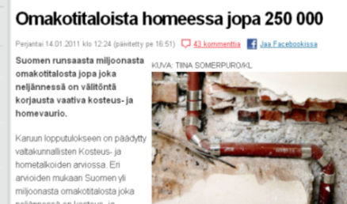
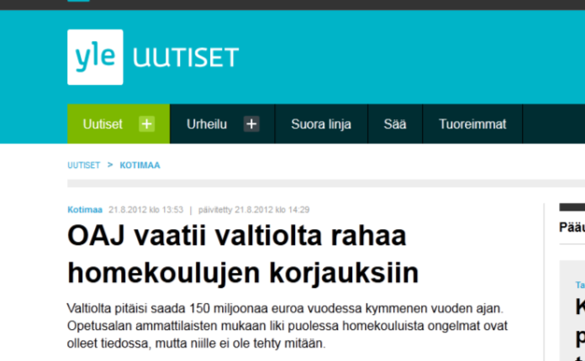
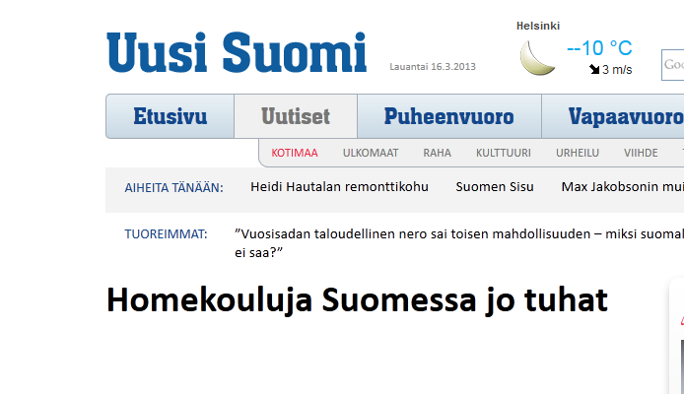
Kosteus- ja mikrobivaurioiden tunnusmerkit
Kosteusvaurioiden selvittäminen:
kosteutta tai valumajälkiä rakenteissa ja niiden pinnoilla
pinnoitteiden irtoaminen, värin muuttuminen tai materiaalin turpoaminen sekä kalkkihärmän esiintyminen tiili- tai betonipinnassa
vesimittarin liikkuminen, vaikka vettä ei käytetä.
Mikrobivaurioita on etsittävä, jos
tiloissa tunkkainen, homeen tai maakellarin haju
hengitystiet, silmät tai iho oireilee.
Notes:
Kosteusvauriolla tarkoitetaan ilmiötä, jossa normaalisti kuiva rakennusmateriaali kostuu vähintään päivien pituisena aikajaksona. Useimmissa rakennuksissa tapahtuu pitkän elinkaaren aikana jonkinasteisia kosteusvaurioita.
Mikrobivaurio voi syntyä rakennusmateriaalin kostuessa, erityisesti toistuvan tai pitkän kosteusaltistuksen seurauksena. Tällöin missä tahansa materiaalissa voi kasvaa mikrobeja eli homeita, hiivoja ja bakteereja.
Mikrobivauriolle suotuisat olosuhteet ovat yli +5 asteen lämpötila ja yli 80 % ilman suhteellinen kosteus

Slide 5
Kosteusvaurioiden yleisimmät syyt
Suunnitteluvirheet ja riskialttiit suunnitteluratkaisut
Rakennusvirheet; kosteus-, ilmansulku- ja vesieristevauriot
Rakenteiden ja materiaalien tekninen vanheneminen
Kunnossapidon laiminlyöminen
Käytön aiheuttama kosteusrasitus
Laitteiden ja vesijohtojen rikkoontuminen

Slide 6
Mikrobivauriot
Mikrobivaurio syntyy, jos kosteusvauriota ei korjata riittävän nopeasti.
Mikrobit tuottavat sisäilmaan
itiöitä
soluja ja muita hiukkasia sekä
hajuttomia tai pahanhajuisia kaasuja (hajuttomuus ei ole tae siitä, etteikö tilassa voisi olla mikrobiongelma)
myrkyllisiä aineenvaihdunnan yhdisteitä eli toksiineja.
Ihmiset reagoivat mikrobeihin eri tavoin
Mikrobit eivät kuulu rakenteisiin – ne tulee heti poistaa ja niiden syntyminen estää.

Slide 7
Sisäilmakorjaukset
Selvitetään sisäilmaan vaikuttavien vaurioiden laajuus ja poistetaan niihin johtaneet syyt.
Kosteustekninen kuntotutkimus ja kuntotutkijan tarkastamat suunnitelmat ovat hyvä lähtökohta sisäilmakorjaukselle.
Homeiset ja kastuneet materiaalit poistetaan tai vaihdetaan.
Vaurioituneet materiaalit, joita ei voida poistaa, puhdistetaan mekaanisesti esimerkiksi hiekkapuhaltamalla tai kutterilla.
Ei käytetä desinfiointiaineita tai homeentorjuntakemikaaleja, koska
ne voivat itsessään aiheuttaa oireita
ne voivat jopa lisätä homeiden tuottamia myrkkyjä.
Uudet rakenteet on tehtävä ilmatiiviiksi ja vanhojen rakenteiden ilmatiiveyttä parannetaan.
Vaurioituneen tilan kalusteet ja muut tavarat puhdistetaan huolella tai korvataan uusilla. Kalusteiden homesiivous on erikoisosaamista vaativaa työtä.
Varmistetaan ilmanvaihdon riittävyys ja painesuhteet myös vaipan yli, etteivät vauriot uusiudu.
Notes:
Jäljelle jäävät rakenteet voidaan puhdistaa hiekka-, rae- tai hiilihappojääpuhalluksella. Myös vetyperoksidilla puhdistaminen on mahdollista. Tutkimusten mukaan torjunta-aineet (eli biosidit) purevat heikosti homesieniin ja bakteereihinkin usein lyhytaikaisesti. Kemikaalit saattavat aiheuttaa sen, että homeet tuottavat enemmän myrkkyjä.

Slide 8
Lisälämmöneristykset

Slide 9
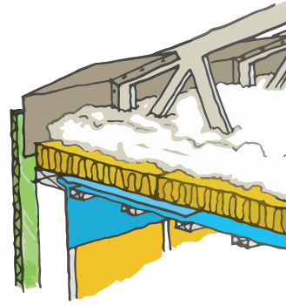
Yläpohjan lisälämmöneristys
Lisälämmöneriste voidaan asentaa vanhan eristeen ylä- tai alapuolelle tai vanha eriste voidaan vaihtaa kokonaan.
Ennen lisälämmöneristeen asennusta
korjataan vaurioituneet rakenteet
poistetaan homehtuneet eristeet
kuivatetaan kostuneet materiaalit
tarkistetaan höyrynsulun toimivuus ja talotekniikan läpivientien tiiveys
tarkistetaan IV-kanavien lämmöneristys.
Yläpuolisen lisäeristyksen tulee olla alkuperäistä harvempi.
Ennen yläpuolisen lisäeristyksen asentamista varmistetaan ullakon tuuletuksen toimivuus esimerkiksi räystäiden läheisyyteen asennettavilla tuulenohjaimilla.
Vinosauvojen alle syntyy usein kylmää johtava onkalo puhalluseristeen painuessa. Ne on syytä tarkastaa ja tukkia.
Notes:
Lisäeristys ei saa tukkia räystään tuuletusreittejä.

Slide 10
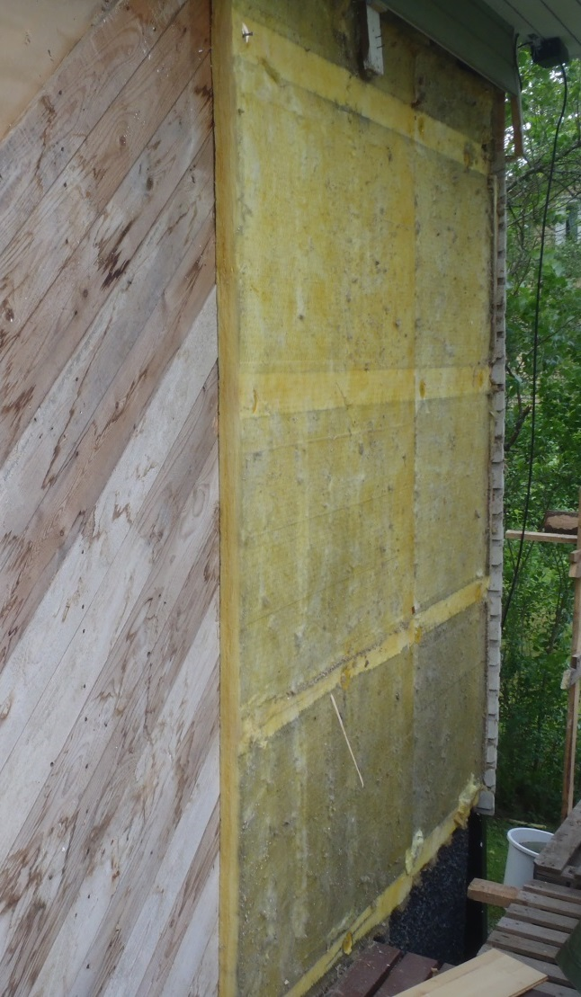
Ulkoseinien lisälämmöneristys
Lisälämmöneristyksen teon yhteydessä on varmistettava, että sisäpuolen kosteudeneristys on kunnossa.
Liitosten ilmatiiviyteen, rakenteen ulkopinnan tuuletukseen ja sadeveden pitävyyteen on kiinnitettävä erityistä huomiota.
Kun vanha ulkokuori on pahoin vaurioitunut tai lämmöneristys on huonokuntoinen, lisätään lämmöneristystä ja asennetaan kokonaan uusi ulkokuori.
Notes:
Kuvassa seinärakenne, joka on lisälämmöneristetty ulkopuolisella mineraalivillalla noin vuona 2000. Alkuperäisenä eristyksenä on ollut 10 cm lasivillaa. Höyrynsulun puutteiden vuoksi vinolaudoituksen alla ollut tervapahvi on laaja-alaisesti homehtunut. Lisää kuvia kohteesta esityksen loppupuolella.

Slide 11
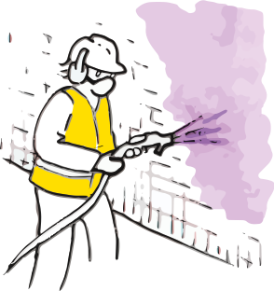
Eristerappaus vanhan julkisivun päälle
Betoniulkokuoren päälle asennetaan rappaus- alustana toimiva lämmöneriste.
Vanhan julkisivupinnan epätasaisuudet tasoitetaan ennen lämmöneristeen asentamista.
Pellityksissä käytetään rappausreunoja.
Eristys päällystetään joko paksu- tai ohutrappauksella:
Paksurappauksessa on käytettävä liikuntasaumoja halkeilun estämiseksi sekä mekaanisia kiinnikkeitä rappauksen kiinnittämiseen.
Ohutrappauksessa liikuntasaumat tehdään metalliprofiileilla yleensä vain rungon liikuntasaumojen kohdalle
Saumat tiivistetään paisuvalla saumanauhalla tai elastisella saumausmassalla.
Lisälämmöneristeen rakennekosteus johdetaan pois ulkopinnan läpi.
Rappauksen ja lämmöneristeen on oltava riittävästi vesihöyryn läpäiseviä.
Sauma- ja liitoskohtien on sallittava lämpö- ja kosteusliikkeiden aiheuttamat rasitukset.

Slide 12
Betonijulkisivun lisäeristys ja korjaus levyverhouksella
Vanhan ulkokuoren pintaan asennetaan lisälämmöneristys ja sen päälle julkisivulevyt tai –kasetit.
Lisälämmöneristeen ja vanhan rakenteen väliin ei saa jäädä ilmarakoa – se heikentää lämmöneristystä.
Tarvittaessa vanha pinta tasoitetaan tai oikaistaan eristeellä.
Lämmöneristeiden kaareutuminen on estettävä.
Lisälämmöneristeen ja levyverhouksen väliin jätetään tuuletusrako rakenteessa mahdollisesti olevan kosteuden poistamiseksi.
Tuuletusraon on oltava yhtenäinen ja vaakakoolauksessa on varmistettava pystysuora tuuletus.
Verhous kiinnitetään sinkittyyn teräsrankaan RST-kiinnikkeillä.
Uuden ja vanhan rakenteen kosteus- ja lämpöliikkeet ovat erisuuruisia.
Kiinnityksissä ja saumauksissa tulee huomioida liikkumisvara. Ne on tehtävä rakennussuunnitelmien ja valmistajan ohjeiden mukaisesti.

Slide 13
Rakenteiden korjaukset

Slide 14
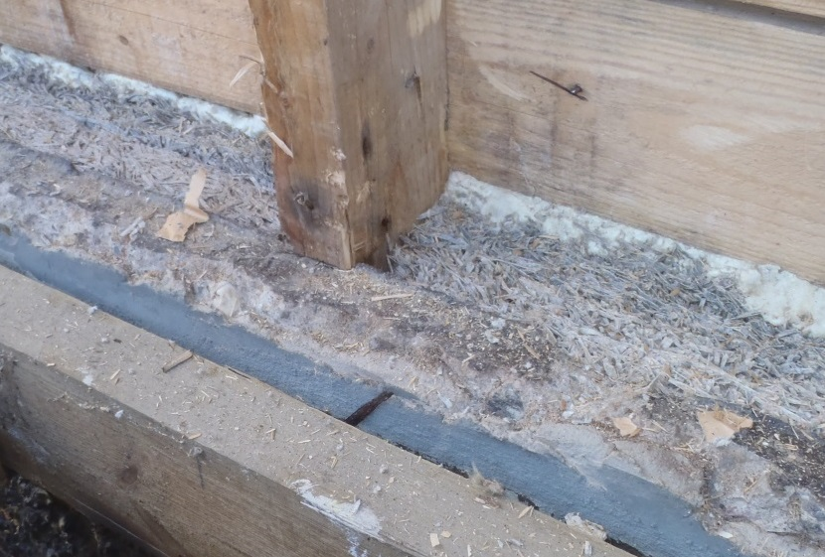
Kellarin seinän korjaaminen
Kosteusvauriot ovat yleisiä kellarin seinissä, niitä aiheuttavat
pintavesien tunkeutuminen seinään
salaojien toimimattomuus
vedeneristeen vuotaminen
puutteellisesti tiivistetyt läpiviennit
sisäilman kosteuden tiivistyminen.
Erityisesti kellarin seinän sisäpuolinen puukoolaus, lämmöneristys ja levyverhous kärsivät herkästi kosteusvaurioista.
Ennen lisälämmöneristämistä vedeneristys tai vedenpaineeneristys tarkistetaan ja tarvittaessa uusitaan.
Vaurioitunut rakenne voidaan korjata joko muovi- tai kiviaines-pohjaisilla lämmöneristyksillä.
Sisäpuoliseen lisäeristykseen suositellaan kalsiumsilikaattilevyä.
Puuta ja muita orgaanisia rakennusmateriaaleja ei saa käyttää.
Notes:
Kalsiumsilikaattilevy sopii hyvin sisäpuoliseen lisälämmöneristykseen sen kosteusominaisuuksien vuoksi.

Slide 15
Ryömintätilaisen alapohjan korjaaminen
Alapohjan energiakorjaukset eivät yleensä ole taloudellisesti kannattavia.
Pieniä korjauksia kannattaa tehdä muiden korjausten yhteydessä kuten
lattian ja ulkoseinän liitoskohdan tiivistäminen
jos vanha eriste on painunut ja lattiapinnan alle jää ilmatasku on hyödyllistä lisätä eristystä varsinkin lattian reuna-alueille
kosteuseristyksen, saumakohtien ja läpivientien tiivistäminen.
Kosteustekninen toimivuus on erityisen tärkeää, parannuskeinoja ovat
ryömintätilan tuuletuksen tehostaminen, sokkelin tuuletusaukkojen lisääminen
orgaanisten jätteiden poisto ryömintätilasta
lämmöneristeen asentaminen ryömintätilan maanpinnalle
pintavesien ohjaaminen sokkelista poispäin
salaojien puhdistaminen.

Slide 16
Maanvaraisen alapohjan korjaaminen
Maanvaraisen alapohjan kosteusvauriot ilmenevät usein lattiapäällysteiden vaurioina ja puurakenteisten seinien alaosien ja lattioiden mikrobivaurioina.
Syinä vaurioille mm.
veden nousu kapillaarisesti alapohjaan
salaojien toimimattomuus
puisten osien kosketus maaperään tai kosteaan betoniin
betonilaatan päällä olevan puukoolauksen kosteus heikon lämmöneristyksen tai liian tiiviin päällysteen vuoksi.
Korjaaminen:
vaurioituneiden lattia- ja seinärakenteiden ja lämmöneristeiden vaihtaminen
lattian uuden koolauksen alle kosteudeneristyskaistojen asentaminen
kosteudeneristeen asentaminen alajuoksun ja korotuksen väliin
alapohjan saumakohtien ja läpivientien tiivistys (pelkkä tiivistys on vain väliaikainen vaihtoehto).

Slide 17
Ikkunoiden korjaaminen
Ikkunavälin puutteellinen tuulettuminen, ilmanvaihdon ongelmat tai sisäpuolen tiivisteiden vuotaminen voivat johtaa sisäilman kosteuden tiivistymiseen ikkunoiden pintaan ja ikkunoiden huurtumiseen.
Haurastunut kittaus tai lasituslistojen ja tiivistysmassan vuotaminen voivat aiheuttaa ikkunapuitteiden lahoamista.
Korjaustoimenpiteitä mm:
tiivisteiden ja lasituslistojen vaihtaminen
lahovaurioituneiden puitteiden osien vaihto
pellitysten ja niiden liitosten korjaaminen vedenpitäviksi.
Puualumiini-ikkunoiden korjauksissa on huomioitava
alumiiniosien ja puun välisen raon tuulettuminen
kondenssiveden poistuminen
kiinnitystarvikkeiden yhteensopivuus alumiinin kanssa.

Slide 18
Ikkunoiden uusiminen ja lisäpuite
Uusi ikkuna tulisi sijoittaa vanhan ikkunan kohdalle
Mikäli poiston yhteydessä lisätään lämmöneristeen määrää, tulee ikkuna sijoittaa lämmöneristeen kanssa samaan syvyyteen.
Vanha ikkuna joko vaihdetaan karmeineen ja tai vanha karmi voidaan ohentaa veistämällä ja uusi karmi kiinnitetään tämän päälle.
Karmeineen vaihto soveltuu erityisesti, jos myös rakennuksen julkisivu uusitaan.
Karmin veistäminen tulee kyseeseen, jos poistaminen voi vaurioittaa julkisivua tai on muuten vaikea tehdä.
Lisäpuite voidaan asentaa ikkunan sisäpuolelle, ulkopuolelle tai puitteiden väliin. Sisäpuolelle ja väliin asennettavissa lisäpuitteissa on tiivistykseen kiinnitettävä erityistä huomiota.

Slide 19
Parvekelasitus lisää energiatehokkuutta
Parvekelasitus lisää parvekkeen lämmön- ja äänen-eristystä sekä vähentää vedontunnetta ja parvekkeen huoltotarvetta.
Tehdään joko kiinteänä rakenteena, jossa on avattava tuuletusosa tai lasitusjärjestelmällä, joka voidaan avata kokonaan.
Parvekkeen tuuletuksesta on huolehdittava, jotta sisältä tuleva kosteus ei tiivisty parvekkeen laseihin tai muihin pintoihin.
Parvekelasitus lisää myös parvekkeen betonirakenteiden käyttöikää, koska rakenteet pysyvät kuivempina.

Slide 20
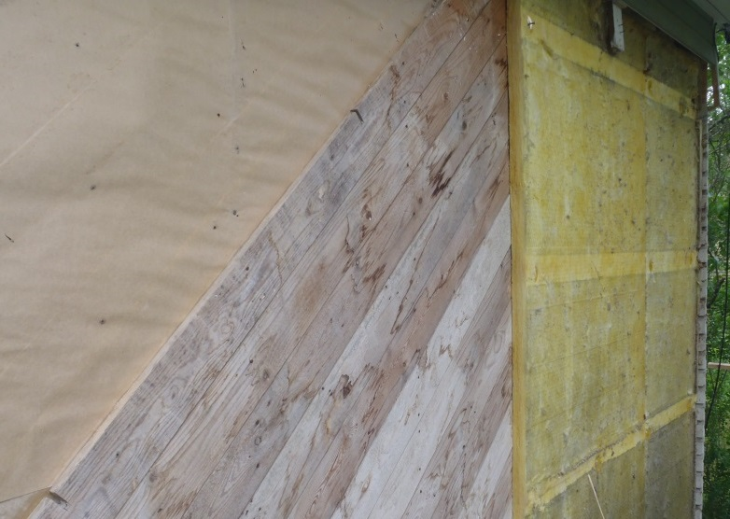
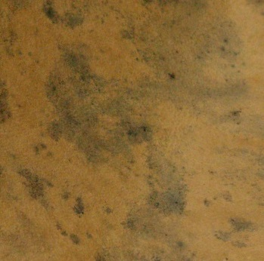
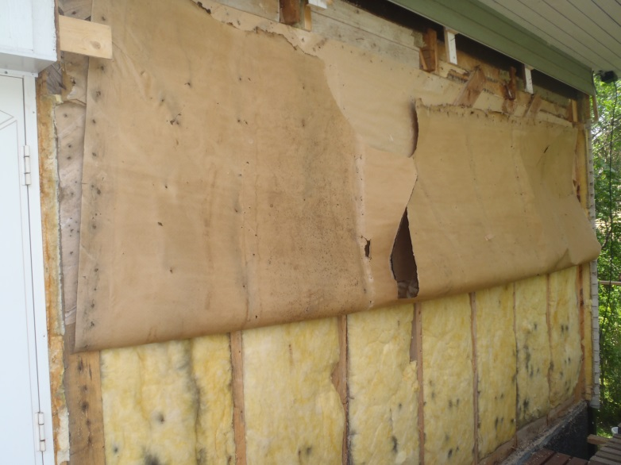
Esimerkki: Home- / energiasaneeraus
Lähtötilanne:
vuonna 1968 rakennettu talo
alkuperäisen vinolaudoituksen päälle asennettu 5 cm lisälämmöneristys
vinolaudoituksen alla oleva tervapahvi on homehtunut laajoilta alueilta.
taloon on rakennettu vuonna 2000 lisäkerros.

Slide 21
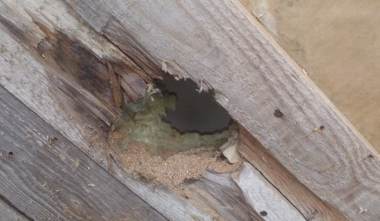
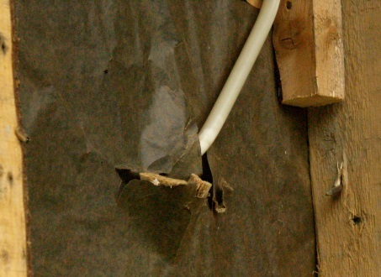
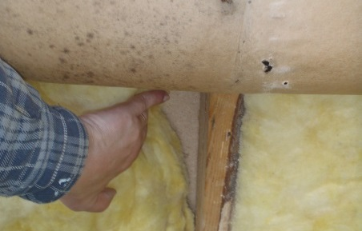
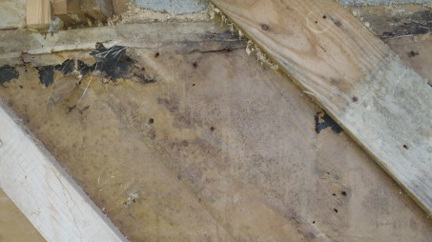
Vaurioiden syitä
tuuletusventtiilien huono tai olematon tiivistys
sähköasennusten olematon tiivistys höyrynsulkupaperissa
höyrynsulun puuttuminen kokonaan tuulikaapin kohdalta
materiaalien ikääntyminen
Notes:
Ei voi voi sanoa, että lisäeriste olisi syy homeen synnylle. Ensisijainen syy mikrobivaurioihin on höyrynsulun puuttuminen. Kuitenkin, jos lisäeristettä ei olisi asennettu, niin ehkä homettakaan ei olisi syntynyt, Rakenne olisi tuulettunut ja kuivunut paremmin. Opiksi voisi ottaa myös sen, että ennen lisäeristystä pitäisi selvittää rakenne ja aiemmin tehdyt rakennus- ja korjausvirheet perusteellisesti.

Slide 22
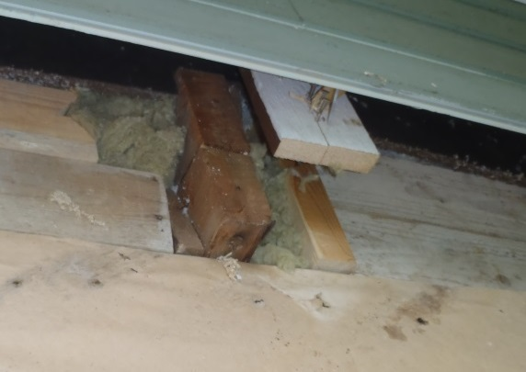
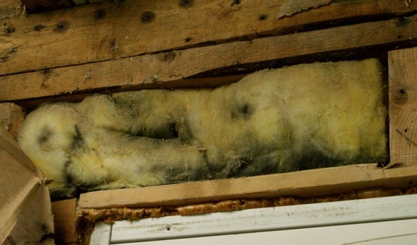
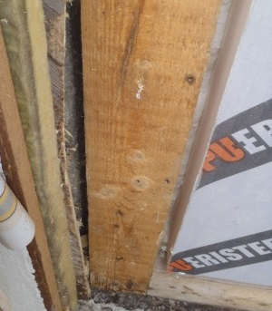
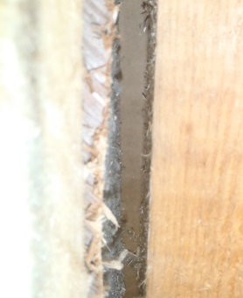
Lämmöneristyksen puutteita
Yläpohjan liitoksen tuulensuojaus on heikko – rakenteessa lämpiävän ilman konvektio ulkoilmaan.
Mineraalivillat eivät ole tiiviisti pintoja vasten – sisäinen konvektio.
Mineraalivillat eivät täytä runkoväliä, ilma kiertää rakenteen sisällä lämpimän ja kylmän pinnan välillä – voimakas sisäinen konvektio.

Slide 23
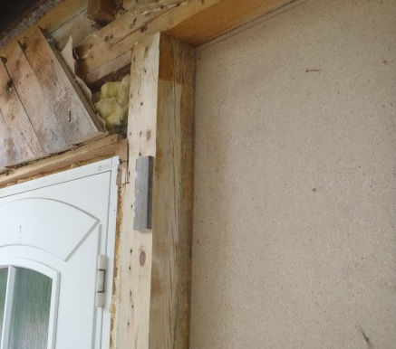
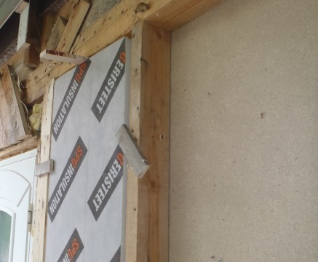
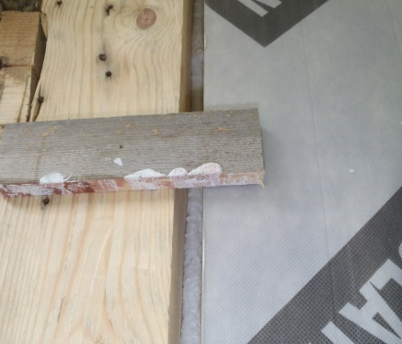
Korjaus
Homehtuneiden eristeiden poisto ja puurungon puhdistus homeesta kutterilla ja kaapimalla.
Uuden lämmöneristeen asennus.
Tiivis rakenne saavutetaan vaahdottamalla saumat kahdessa vaiheessa.
Korjauksella seinän lämmöneristävyys tuplaantui (u-arvo 0,44 →0,22) ja tiiveys parani moninkertaiseksi.

Slide 24
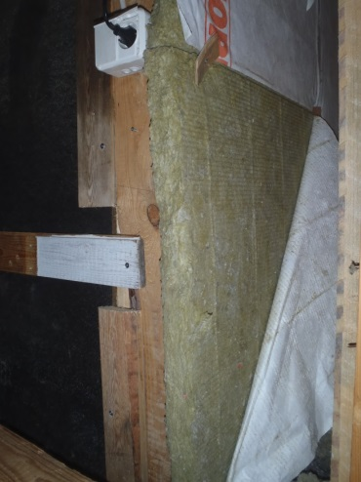
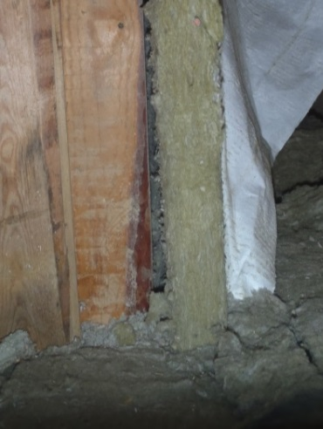
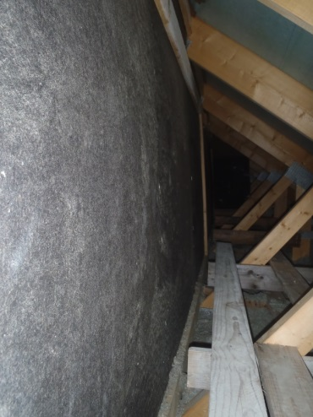
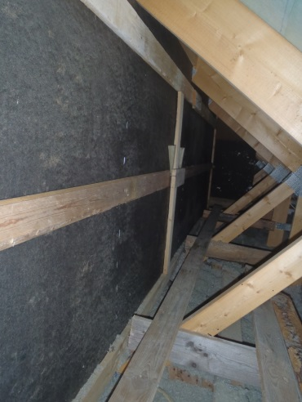
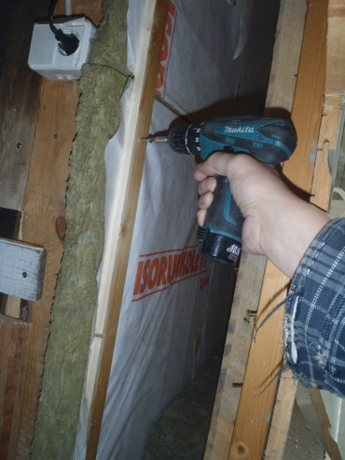
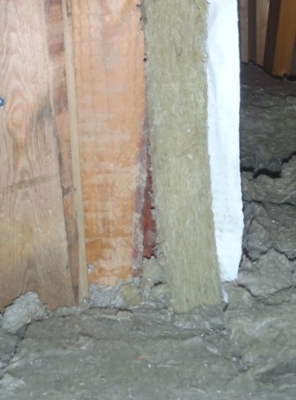
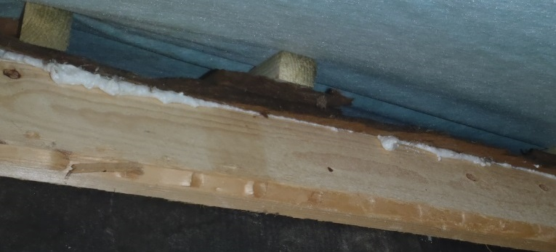
Lopuksi parannetaan muutenkin ilmatiiveyttä
Tuulensuojavilla on irti rungosta
Tuulensuojalevy on kuprulla. Rimalla kiristetään tuulensuoja kattotuoleihin.
Kiristetään sekä villa että tuulen- suojakalvo rakenteeseen rimalla
Yläpohjan ja seinän liitoksen rako
on tiivistetty SPU-vaahdolla ja kiiloilla.

Slide 25
Muista
Lähtötilanne on tutkittava perusteellisesti.
Korjaussuunnittelun keskeisimmät tavoitteet ovat hyvä sisäilma, tiiveys sekä energiatehokkuus rakenteissa ja talotekniikassa.
Hanki tai vaadi asiantuntijoiden laatimat suunnitelmat.
Toteutuksessa ota huomioon erityisesti ilmatiiviys, rakenteiden tuuletus ja ilmanvaihdon toimivuus.
Liitokset ja yksityiskohdat ratkaisevat.
Korjauksen yhteydessä kannattaa parantaa myös oleskelun viihtyisyyttä ja laatua, esimerkiksi valaistus, sisäilman laatu, lämpöviihtyvyys,…
Käyttäjien opastus on tärkeää, koska toimintatavoilla voi olla ratkaisevan suuri merkitys energian kulutukseen.

Slide 26
Lisätietoa
Ympäristöministeriön verkkosivut
http://www.hometalkoot.fi/
http://www.korjaustieto.fi/
Järjestöt
Sisäilmayhdistys
www.sisailmayhdistys.fi
Allergia- ja Astmaliitto
www.allergia.fi
Asumisterveysliitto
www.asumisterveysliitto.fi
Hengitysliitto
www.hengitysliitto.fi

Slide 27
Oppimateriaaliin on sisällytetty energiatehokkaaseen rakentamiseen tarvittavia hyviä käytäntöjä ja periaatteita. Kirjoittajat eivät vastaa niiden sopivuudesta yksittäisiin rakennuskohteisiin sellaisinaan. Yksittäisten rakennuskohteiden toteutus tulee tehdä kyseisten kohteiden toteutussuunnitelmien mukaisesti. Alkuperäinen aneisto on tuotettu EU:n Horizon2020-ohjelman BUILDUPSkills-hankkeessa (Motiva Oy, TTS, TUT, 2016). Työryhmä: Olli Teriö, Jukka Lahdensivu, Juhani Heljo, Jaakko Sorri, Ulrika Uotila, Aki Peltola, Jari Hämäläinen & Heidi Sumkin. Aineisto päivitetty 2019 (Risto Tenhunen ja Olli Teriö). www.motiva.fi/buildupskills
Kiitos!

